Slide 1
المرحلة 1
6
4
1
مراجعة
الدرس 4
الدرس 3
الدرس 2
الدرس 1

Slide 2






أيقونات توجيهية
الإسناد في الممارسة الموجهة
توجيهات الأستاذ
تعيين تلميذ للإجابة
أمر للشريحة الموالية بعد عرض الفيديو
عمل ثنائي
عرض فيديو

Slide 3

برمجة الأسبوع الأول
(ة)خاص بالأستاذ
الدرس 2
الدرس 1
التناسبية: تنظيم المعطيات في جدول
التناسبية : قراءة مبيان وضعية تناسبية
الدرس 4
الدرس 3
حل مسائل وضعيات مقارنة.
التناسبية: تمثيل وضعية تناسبية
مراجعة
مراجعة وتثبيت دروس الأسبوع

Slide 4
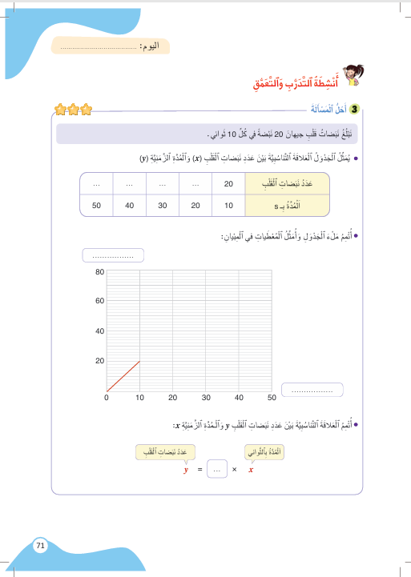
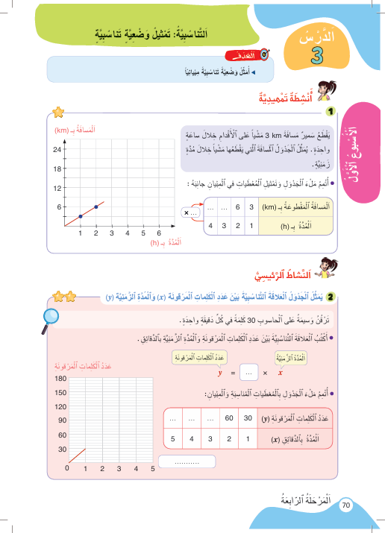
درس اليوم
(ة)خاص بالأستاذ
التناسبية : تمثيل وضعية تناسبية

Slide 5


(ة)خاص بالأستاذ
مراحل الدرس
1
افتتاح الدرس
1
10
1
2
نمذجة
05
1
ممارسة موجهة
3
20
1
ممارسة مستقلة
4
15
1
اختتام الدرس
5
05

Slide 6
(ة)خاص بالأستاذ
عند نهاية الدرس
على الأقل 80% من المتعلمين سيكونون قادرين على:
تمثيل وضعية تناسبية؛

Slide 7



مرحباً سنتابع درسا جديدا مع مجد وندى

Slide 8

(ة)خاص بالأستاذ
افتتاح الدرس
1
الحساب الذهني

Slide 9


سنبدأ الحساب الذهني. خذوا كراسات الحساب الذهني؛

Slide 10
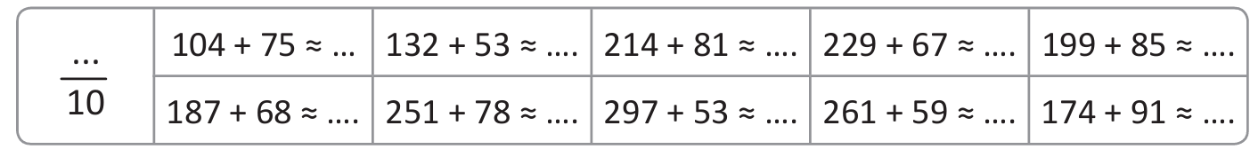
لديكم دقيقة واحدة لحساب هذه العمليات. دوّنوا النتيجة فقط على كراساتكم.

Slide 11
صححوا، لديكم دقيقة واحدة
180 190 300 300 280
260 330 350 320 270

Slide 12
(ة)خاص بالأستاذ
النمذجة
2
2
تمثيل وضعية تناسبية؛

Slide 13


الآن سنتعلم كيف نمثل وضعية تناسبية.

Slide 14

عرض فيديو النمذجة

Slide 15
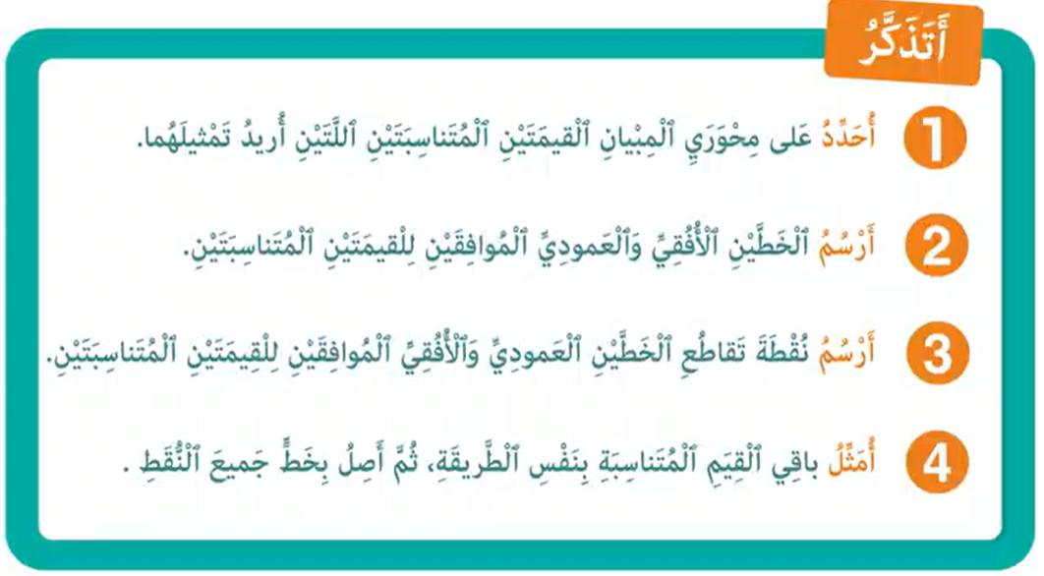
من يذكرنا بخطوات تمثيل وضعية تناسبية.

Slide 16
(ة)خاص بالأستاذ
الممارسة الموجهة
3
3
النشاط 1
النشاط 2
النشاط 3

Slide 17

خذوا دفاتر البحث

Slide 18
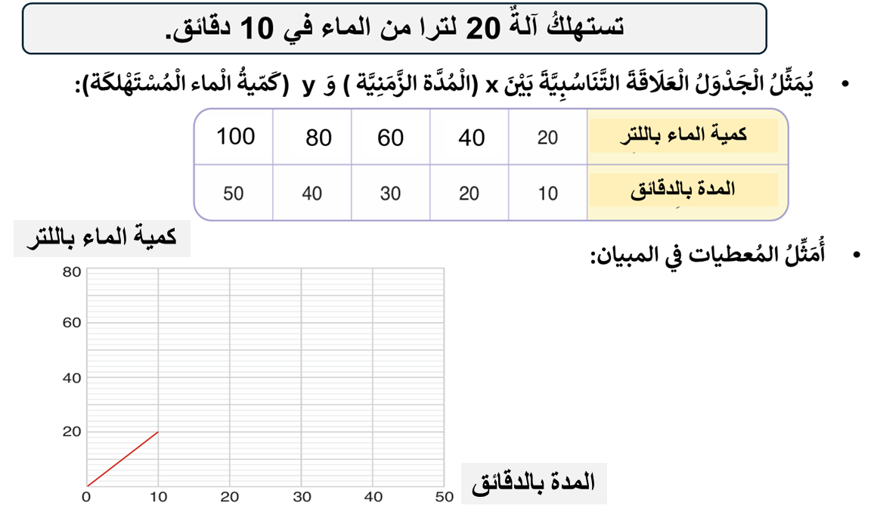
انتبهوا ، سنمثل معطيات وضعية تناسبية خطوة خطوة مثل مجد وندى

Slide 19

ماذا نفعل في الخطوة الأولى؟
أمثل...
4
أرسم...
3
أرسم...
2
أحدد...
1

Slide 20
على دفاتر البحث ، ارسموا محاور المبيان وحددوا على أحد محوري المبيان القيمتين المتناسبتين اللتين نريد تمثيلهما .
أمثل...
4
أرسم...
3
أرسم...
2
أحدد...
1

Slide 21
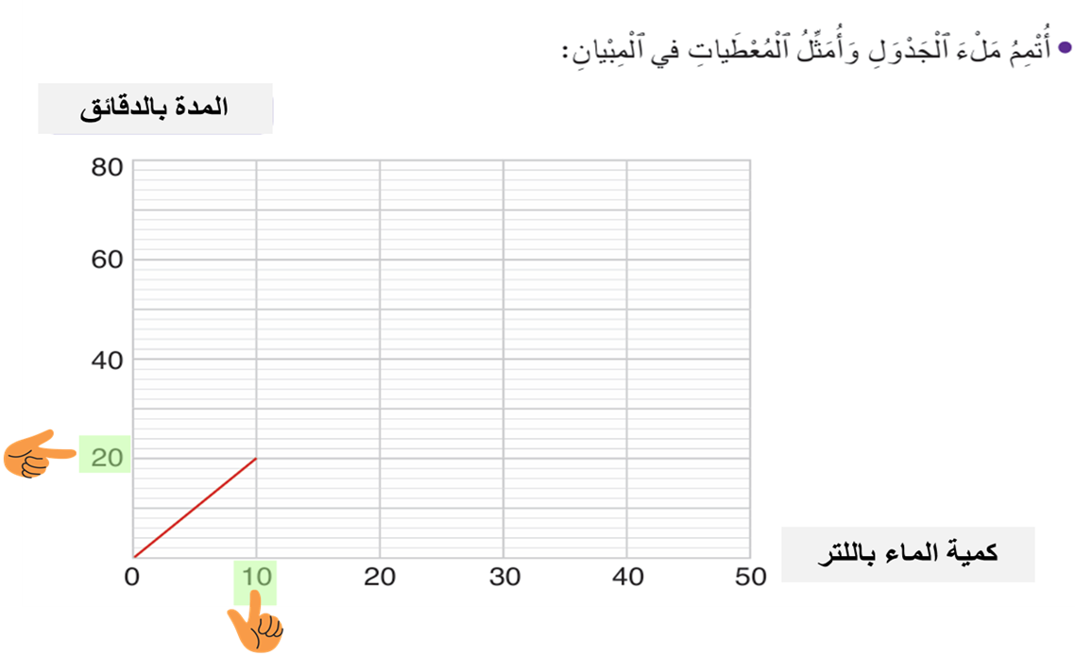
صححوا. من يشرح لنا كيف حدد القيمتين؟
أمثل...
4
أرسم...
3
أرسم...
2
أحدد...
1
كميات الماء المستهلكة بدلالة المدة الزمنية

Slide 22

ماذا نفعل في الخطوة الثانية؟
أمثل...
4
أرسم...
3
أرسم...
2
أحدد...
1
كميات الماء المستهلكة بدلالة المدة الزمنية

Slide 23
على دفاتر البحث، ارسموا الخطين الأفقي والعمودي الموافقين للقيمتين المتناسبتين.
أمثل...
4
أرسم...
3
أرسم...
2
أحدد...
1
كميات الماء المستهلكة بدلالة المدة الزمنية
أحدد...

Slide 24
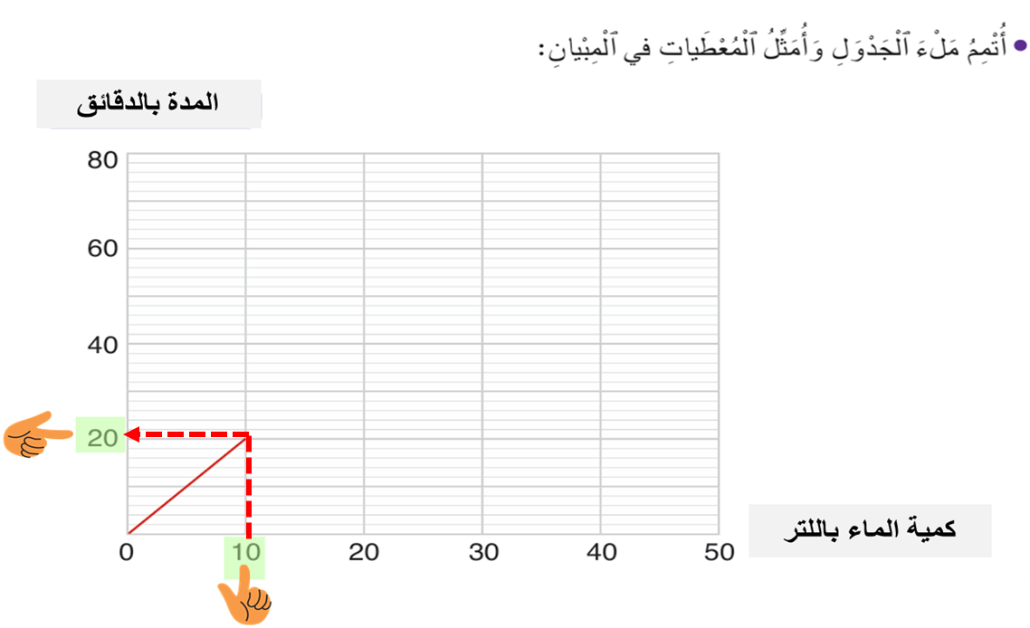
صححوا. من يشرح لنا كيف رسم الخطين؟
أمثل...
4
أرسم...
3
أرسم...
2
أحدد...
1
كميات الماء المستهلكة بدلالة المدة الزمنية

Slide 25
ماذا نفعل في الخطوة الثالثة؟
أمثل...
4
أرسم...
3
أرسم...
2
أحدد...
1
كميات الماء المستهلكة بدلالة المدة الزمنية

Slide 26

على دفاتر البحث، ارسموا نقطة تقاطع الخطين العمودي والأفقي الموافقين للقيمتين
المتناسبتين.
أمثل...
4
أرسم...
3
أرسم...
2
أحدد...
1
كميات الماء المستهلكة بدلالة المدة الزمنية

Slide 27

صححوا. من يشرح لنا كيف حدد نقطة التقاطع؟
أمثل...
4
أرسم...
3
أرسم...
2
أحدد...
1
كميات الماء المستهلكة بدلالة المدة الزمنية

Slide 28

ماذا نفعل في الخطوة الرابعة؟
أمثل...
4
أرسم...
3
أرسم...
2
أحدد...
1
كميات الماء المستهلكة بدلالة المدة الزمنية

Slide 29
ماذا نفعل في الخطوة الرابعة؟
أمثل...
4
أرسم...
3
أرسم...
2
أحدد...
1
كميات الماء المستهلكة بدلالة المدة الزمنية

Slide 30
على دفاتر البحث، مثلوا باقي المعطيات بنفس الطريقة وصلوا بين النقط بخط
أمثل...
4
أرسم...
3
أرسم...
2
أحدد...
1
كميات الماء المستهلكة بدلالة المدة الزمنية

Slide 31
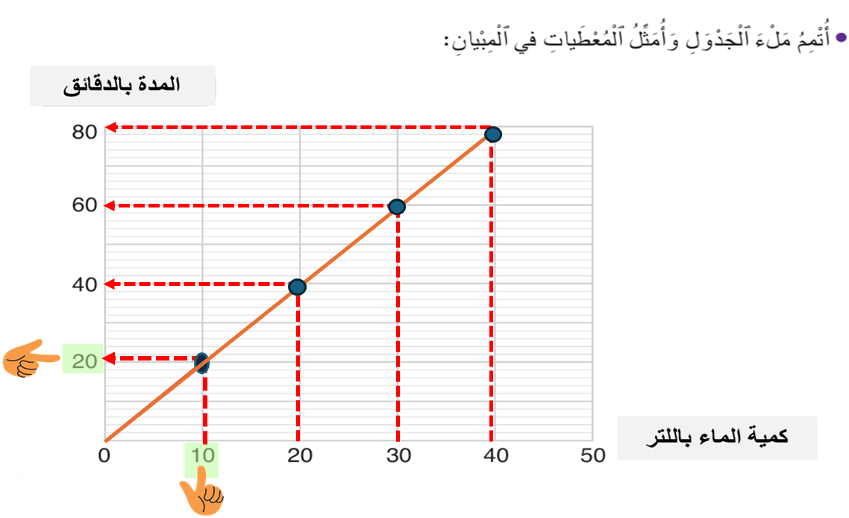
صححوا. من يشرح لنا الخطوات التمثيل؟
أمثل...
4
أرسم...
3
أرسم...
2
أحدد...
1
كميات الماء المستهلكة بدلالة المدة الزمنية

Slide 32
(ة)خاص بالأستاذ
الممارسة الموجهة
3
3
النشاط 1
النشاط 2
النشاط 3

Slide 33
خذوا دفاتر البحث

Slide 34
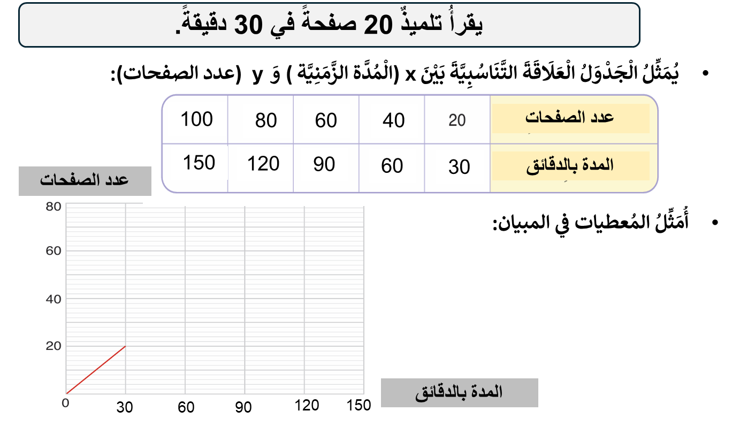
على دفاتر البحث، ارسموا محاور المبيان وقوموا بتمثيل معطيات الجدول

Slide 35
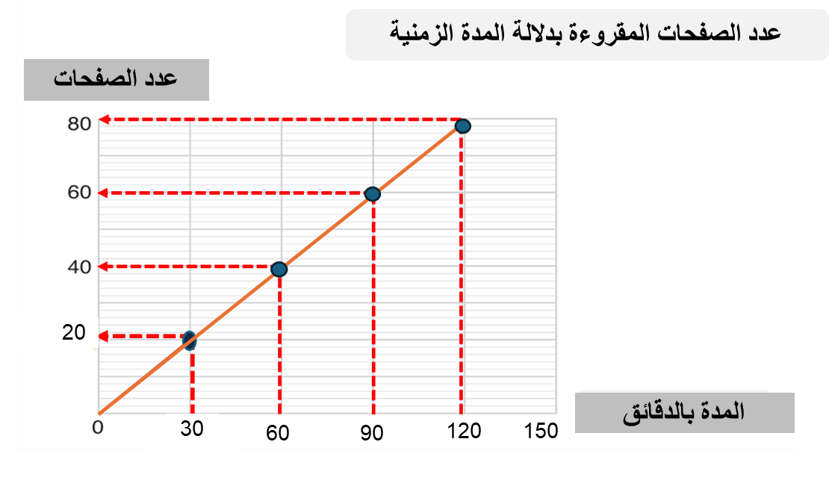
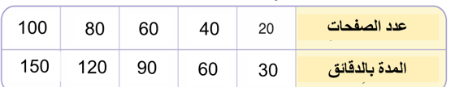
صححوا. من يشرح لنا كيف توصل للجواب؟

Slide 36
(ة)خاص بالأستاذ
الممارسة الموجهة
3
3
النشاط 1
النشاط 2
النشاط 3

Slide 37
الآن خذوا كراساتكم الصفحة 70

Slide 38

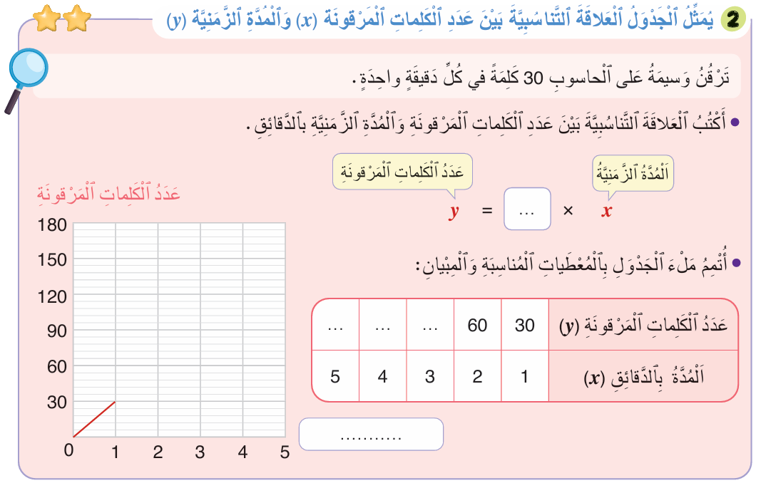
لديكم 5 دقائق للإنجاز، سأمر بين الصفوف لمساعدتكم.
5

Slide 39

الآن؛ ستشتغلون في ثنائيات

Slide 40
كل واحد يقارن إنجازه مع زميله. تأكدوا أنكم اتبعتم الخطوات بشكل سليم

Slide 41
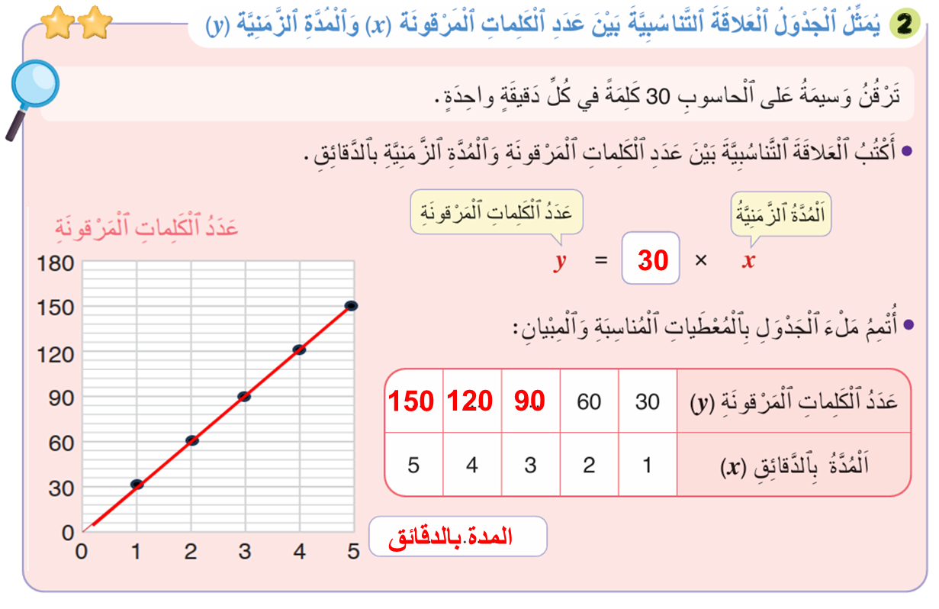
صححوا، لديكم دقيقة واحدة.

Slide 42
(ة)خاص بالأستاذ
الممارسة المستقلة
الممارسة المستقلة
4
3
أنجز بمفردي

Slide 43
أنجزوا النشاط على الصفحة 71. لديكم 5 دقائق.
سأمر بين الصفوف لمساعدتكم وتدوين ملاحظاتي على كراساتكم
5

Slide 44
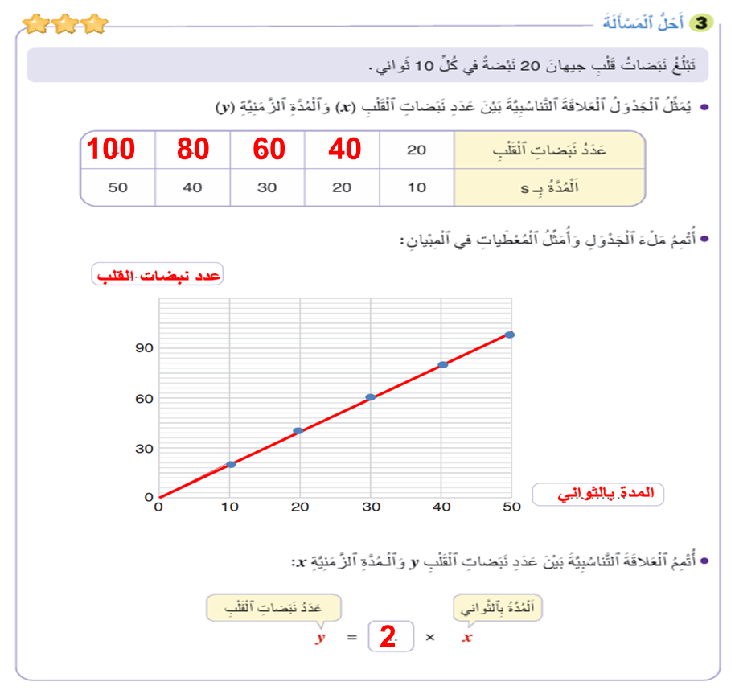
صححوا.

Slide 45
(ة)خاص بالأستاذ
اختتام الدرس
5

Slide 46
ننتقل لنشاط التناوب اللغوي:
عربية
Français

Slide 47

خذوا الألواح.

Slide 48
ما مقابل الكلمة باللغة الفرنسية؟ اكتبوا رمز الإجابة الصحيحة فقط على الألواح
ما مقابل كلمة "علاقة تناسب" باللغة الفرنسية؟
Relation de proportionnalité
A
Tableau de proportionnalité
B
Situation de proportionnalité
C
Coefficient de proportionnalité
D

Slide 49
ارفعوا الألواح.

Slide 50
صححوا
مقابل كلمة "علاقة تناسب" باللغة الفرنسية:
Relation de proportionnalité
A
Tableau de proportionnalité
B
Situation de proportionnalité
C
Coefficient de proportionnalité
D

Slide 51
ما مقابل الكلمة باللغة الفرنسية؟ اكتبوا رمز الإجابة الصحيحة فقط على الألواح
ما مقابل كلمة "معامل تناسب" باللغة الفرنسية؟
Relation de proportionnalité
A
Tableau de proportionnalité
B
Situation de proportionnalité
C
Coefficient de proportionnalité
D

Slide 52
ارفعوا الألواح.

Slide 53
صححوا
مقابل كلمة "معامل تناسب" باللغة الفرنسية:
Relation de proportionnalité
A
Tableau de proportionnalité
B
Situation de proportionnalité
C
Coefficient de proportionnalité
D

Slide 54
انتبهوا جيدا! أكملوا في المنزل الأنشطة التي لم نقم بإنجازها في الصفحتين 70 و 71.

Slide 55


إلى اللقاء. في الحصة القادمة، سنقوم بتصحيح الأنشطة المنجزة في المنزل.

Slide 56


بناء على إنجازات المتعلمين خلال الممارسة المستقلة

